Slide 1
嘴砲擂台
組員:譚凱隆 陳繼民
潘俊廷
李修豪

Slide 2
緣由與創作原因
社會上四處都有輿論和不同觀點的爭吵

Slide 3
解決現階段何種問題

Slide 4
專案特色說明

Slide 5
目標對象
Story
Goal
Behaviors
Quote
Photo

Slide 6
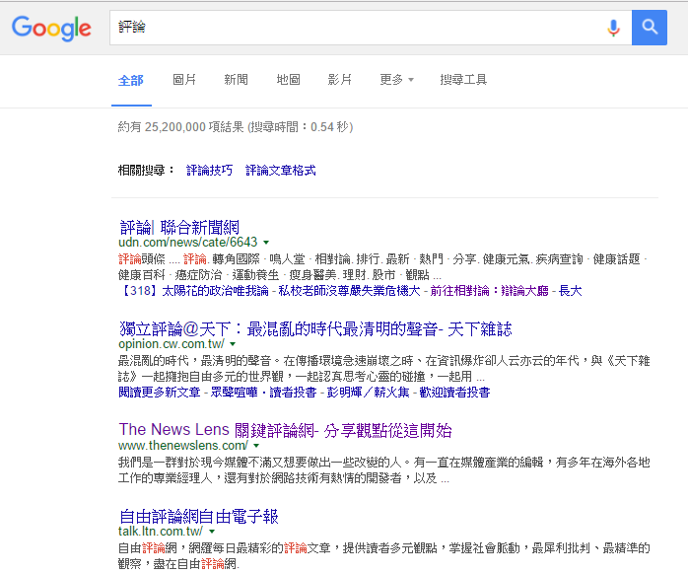
情境說明
在Google上搜尋”評論”我竟然找不到我可以簡單發表意見的地方!

Slide 7
網站功能
後台管理

Slide 8
網站架構圖

Slide 9
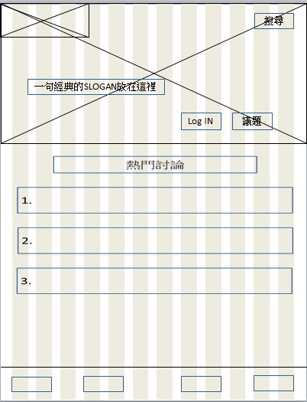
佈局規劃
Landing Page
主要內容
功能導覽

Slide 10
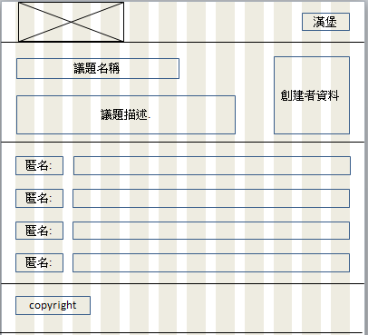
佈局規劃
主導覽列
主要標題
網站主要功能
footer

Slide 11
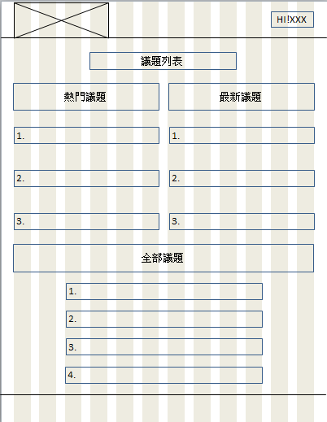
佈局規劃
主導覽列
主要標題
次要標題
footer

